Slide 1
Бюджет для граждан
Козловского сельского поселения Атяшевского района на 2022 год и на плановый период 2023 и 2024 годов

Slide 2
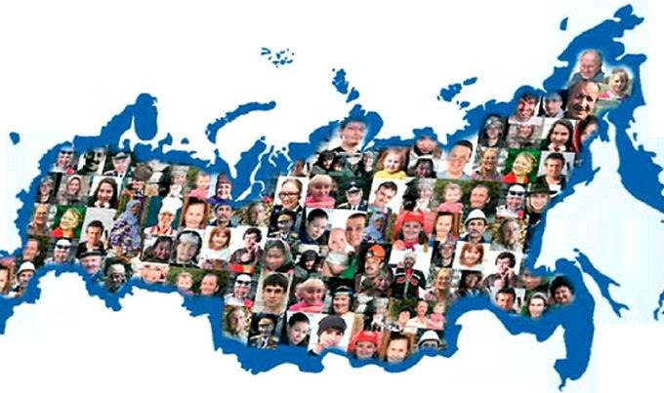
Уважаемые жители Козловского сельского поселения!
«Бюджет для граждан» познакомит Вас с основными положениями проекта бюджета нашего поселения на 2022-2024 годы.
Надеемся, что представление бюджета и бюджетного процесса в понятной для жителей форме повысит уровень общественного участия граждан в бюджетном процессе Козловского сельского поселения.

Slide 3
Что такое «Бюджет для граждан»?
Бюджет для граждан – это упрощённая версия бюджетного документа, которая использует неформальный язык и доступные форматы, чтобы облегчить для граждан понимание бюджета, объяснить им планы и действия администрации муниципального образования во время бюджетного года и показать формы их возможного взаимодействия с администрацией по вопросам расходования общественных финансов

Slide 4
Проект бюджета Козловского сельского поселения Атяшевского района на 2022 год и на плановый период 2023 и 2024 годов направлен на решение следующих ключевых задач:
Повышение эффективности бюджетной политики;
Соответствие финансовых возможностей Козловского сельского поселения ключевым направлениям развития;
Повышение роли бюджетной политики для поддержки экономического роста;
Повышение прозрачности и открытости бюджетного процесса;
Обеспечение устойчивости и сбалансированности бюджетной системы в целях гарантированного исполнения действующих и принимаемых расходных обязательств

Slide 5
Понятие «БЮДЖЕТ»
«БЮДЖЕТ» (от старонормандского bougette – кошелек, сумка, кожаный мешок) – форма образования и расходования денежных средств, предназначенных для финансового обеспечения задач и функций государства и местного самоуправления
ДОХОДЫ – поступающие в бюджет денежные средства : налоги юридических и физических лиц, административные платежи и сборы, безвозмездные поступления)
РАСХОДЫ – выплачиваемые из бюджета средства (социальные выплаты населению, финансовое обеспечение госучреждений, капитальное строительство и др.

Slide 6
Гражданин, его участие в бюджетном процессе
Помогает формировать доходную часть бюджета (например, налог на доходы физических лиц)
Как налогоплательщик
Бюджет
Как получатель социальных гарантий
Получает социальные гарантии - расходная часть бюджета (образование, культура, здравоохранение, социальная поддержка и др.)

Slide 7
Основные параметры бюджета Козловского сельского поселения на 2022-2024 Гг.(тыс.руб.)
2022г.
Доходы – 4697,6
Расходы –4853,6
2023 г
Доходы – 3962,1
Расходы –4120,0
2024 г.
Доходы – 4150,4
Расходы –4317,5
Все 3 года дефицит равен 2022г.-156,0; 2023г.-157,9; 2024 г.- 167,1

Slide 8
ОБЪЕМ ПОСТУПЛЕНИЙ ДОХОДОВ БЮДЖЕТА КОЗЛОВСКОГО СЕЛЬСКОГО ПОСЕЛЕНИЯ НА 2022 -2024 годы (тыс.руб.)
 | 2022 г. | 2023 г. | 2024 г.
НАЛОГОВЫЕ ДОХОДЫ И НЕНАЛОГОВЫЕ | 3119,7 | 3157,2 | 3342,3
в том числе:
Налоги НДФЛ, доходы | 139,4 | 140,6 | 141,1
Налоги на товары (работы, услуги), реализуемые на территории РФ | 0,0 | 0,0 | 0,0
Налоги на имущество физ.лиц | 673,1 | 674,2 | 674,2
Единый сельскохозяйственный налог | 3,1 | 3,1 | 3,1
Земельный налог | 2113,0 | 2163,5 | 2346,9
Государственная пошлина | 0,0 | 0,0 | 0,0
Доходы от использования имущества, находящегося в государственной и муниципальной собственности | 191,1 | 175,8 | 177,0
Платежи при пользовании природными ресурсами | 0,0 | 0,0 | 0,0
Доходы от оказания платных услуг (работ) и компенсации затрат государства | 0,0 | 0,0 | 0,0
Доходы от продажи материальных и нематериальных активов | 0,0 | 0,0 | 0,0
Административные платежи и сборы | 0,0 | 0,0 | 0,0
Штрафы, санкции, возмещение ущерба | 0,0 | 0,0 | 0,0
БЕЗВОЗМЕЗДНЫЕ ПЛАТЕЖИ | 1577,9 | 804,9 | 808,1
ИТОГО (ДОХОДЫ) | 4697,6 | 3962,1 | 4150,4

Slide 9
ДИНАМИКА ДОХОДОВ БЮДЖЕТА КОЗЛОВСКОГО СЕЛЬСКОГО ПОСЕЛЕНИЯ НА 2022-2024 ГОДЫ (ТЫС.РУБ.)

Slide 10
СТРУКТУРА НАЛОГОВЫХ И НЕНАЛОГОВЫХ ДОХОДОВ БЮДЖЕТА КОЗЛОВСКОГО СЕЛЬСКОГО ПОСЕЛЕНИЯ НА 2020 -2022 ГОДЫ (тыс.руб.)

Slide 11
ОБЪЕМ РАСХОДОВ БЮДЖЕТА КОЗЛОВСКОГО СЕЛЬСКОГО ПОСЕЛЕНИЯ НА 2022-2024 ГОДЫ (тыс.рублей)
 | 2022 г. | 2023г. | 2024г.
РАСХОДЫ, всего | 4853,6 | 4120,0 | 4317,5
в том числе:
Общегосударственные вопросы | 3380,2 | 2630,9 | 2669,8
Национальная оборона | 89,8 | 92,8 | 96,0
Национальная безопасность и правоохранительная деятельность | 80,0 | 80,0 | 80,0
Национальная экономика | 685,0 | 685,0 | 685,0
Жилищно-коммунальное хозяйство | 292,3 | 294,0 | 488,9
Охрана окружающей среды | 2,6 | 2,6 | 2,6
Образование | 0 | 0 | 0
Культура, кинематография | 0 | 0 | 0
Обеспечение проведения выборов и референдумов | 0,0 | 0,0 | 0,0
Социальная политика | 323,7 | 334,7 | 295,2
Физическая культура и спорт | 0,0 | 0,0 | 0,0
Средства массовой информации | 0,0 | 0,0 | 0,0
Обслуживание государственного и муниципального долга | 0,0 | 0,0 | 0,0
Межбюджетные трансферты общего характера бюджетам бюджетной системы РФ | 0,0 | 0,0 | 0,0

Slide 12
ДИНАМИКА РАСХОДОВ БЮДЖЕТА КОЗЛОВСКОГО СЕЛЬСКОГО ПОСЕЛЕНИЯ НА 2022-2024 ГОДЫ (ТЫС.РУБ.)

Slide 13
Распределение бюджетных ассигнований по муниципальным программам КОЗЛОВСКОГО сельского поселения и непрограммным направлениям деятельности на 2022 год и на плановый период 2023 и 2024 годов (Тыс.руб.)
 | 2022 г. | 2023 г. | 2024 г.
ВСЕГО: | 3576,9 | 2827,4 | 3052,0
Программа «Повышение эффективности муниципального управления Козловского сельского поселения Атяшевского муниципального района Республики Мордовия на 2016 – 2024 годы» | 3303,8 | 2552,6 | 2582,3
Программа «Противодействие экстремизму и профилактика терроризма на Территории Козловского сельского поселения на 2019-2025 годы | 5,0 | 5,0 | 5,0
Программа «Комплексное развитие сельских территорий Козловского сельского поселения на 2020-2025 годы» | 268,1 | 269,8 | 464,7

Slide 14
Распределение бюджетных ассигнований по муниципальным программам КОЗЛОВСКОГО сельского поселения и непрограммным направлениям деятельности, на 2022 год и на плановый период 2023 и 2024 годов(ТЫС.РУБ.) (ПРОДОЛЖЕНИЕ)
 | 2022 г. | 2023 г. | 2024 г.
Непрограммные расходы | 1276,7 | 1292,6 | 1265,5

Slide 15
Администрация Козловского сельского поселения
Официальный сайт: https://atyashevo.e-mordovia.ru/vill/view/143
Телефон: 8 (83434) 2-33-60
Адрес: 431811, Республика Мордовия, Атяшевский район, с.Козловка, ул. Советская , 67
E-mail: kozkovka@mail.ru

